Slide 1

حضورك اليوم يصنع مستقبلك غدا
معا نحو يوم دراسي أفضل

Slide 2
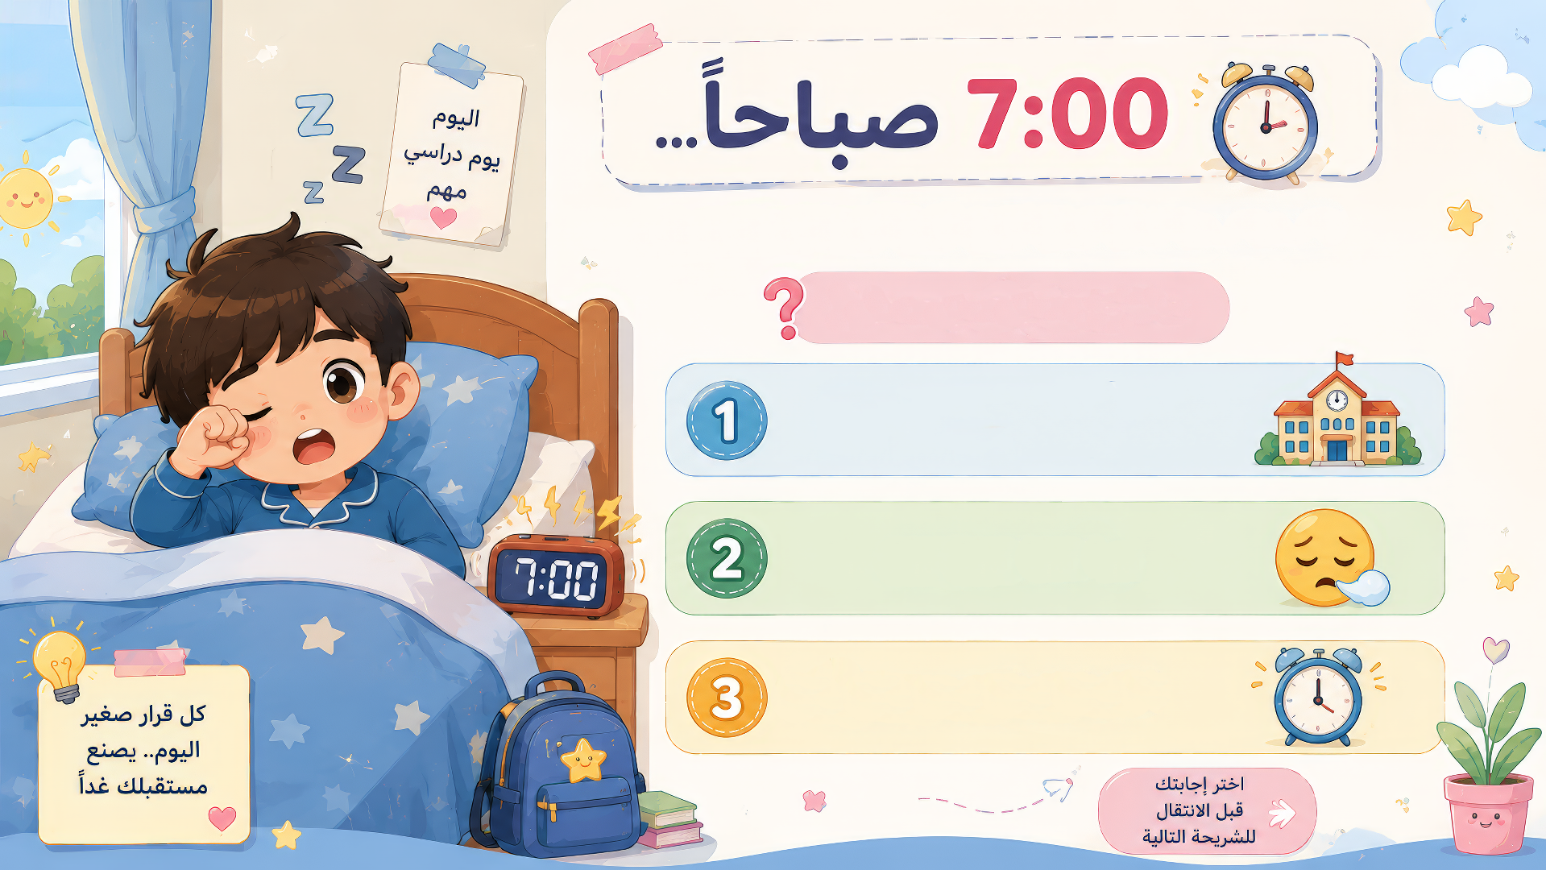
رنَّ المنبه، لكنك ما زلت تشعر بالنعاس واليوم لديك درس مهم في المدرسة
مــاذا ســــــتـفعل
أستيقظ وأستعد للمدرسة
أعود للنوم وأغيب اليوم
أتأخر قليلًا ثم أذهب

Slide 3

فرصة للسؤال والمشاركة
درسًا جديدًا
شرحًا مهمًا
نشاطًا جماعيًا
واجبًا أو مهمة
شرح مهم لبناء فهمك للمادة
توضيح يسهل عليك فهم الدروس
مشاركة مع زملائك تزيد من فهمك وثقتك
سؤال بسيط اليوم يفتح لك فهما أكبر غدا
سؤال بسيط اليوم يفتح لك فهما أكبر غدا

Slide 4

فهم أقل للدروس
أفوت الشرح وأجد صعوبة في فهم الدرس الجديد.
دروس ومهام متراكمة
تتراكم الدروس والواجبات والملاحظات وأشعر بالضغط.
تأثير على درجاتي
أخطئ أكثر في الاختبارات وتقل درجاتي.
فقدان الثقة والشعور بالإحباط
أشعر أنني لا أستطيع اللحاق بالزملاء، وأفقد الحماس.
ابتعادي عن الأنشطة والصداقات
أفوت الأنشطة والفعاليات
وأبتعد عن زملائي.

Slide 5

حصة فائتة
درس يحتاج إلى تعويض
مهمة أو اختبار يصبح أصعب
دروس متراكمة
ضغط أكبر

Slide 6

المرض
أحتاج إلى الراحة والعناية.
مشكلة في المدرسة
قد أشعر بعدم الراحة
أو أواجه مشكلة مع الآخرين.
السهر وقلة النوم
قد يجعل الاستيقاظ والذهاب إلى المدرسة أكثر صعوبة.
ظروف شخصية أو أسرية
قد أحتاج إلى دعم من أسرتي أو المدرسة.
صعوبة الدراسة
هناك درس أو مادة لا أفهمها وأحتاج إلى مساعدة.
أسباب أخرى
مثل الانتقال
أو أمور طارئة.

Slide 7

أنَظِّمُ وقتي
أضع جدولاً يوميًا
وألتزم به.
أستعد جيدًا
أجهز حقيبتي وأدواتي من الليل.
أحب مدرستي
أذكّر أن كل يوم فيه شيء جديد أتعلمه.
أشارك وأتفاعل
أشارك في الدرس وأطرح الأسئلة وأتَعَلَّم أكثر.
أطلب المساعدة
لا أتردد في سؤال معلمي
أو أصدقائي عما لا أفهم.
أكافئ نفسي
عندما ألتزم، أكافئ نفسي بشيء أحبه.

Slide 8

تحسين
التحصيل الدراسي
أتابع الدروس وأفهمها بشكل أفضل.
فرص أكبر للمستقبل
التعلم المنتظم يساعدني على بناء مهاراتي وتحقيق أهدافي.
اكتساب السمعة الجيدة
الالتزام بالحضور يعكس المسؤولية والاهتمام.

Slide 9

عندما تلتزم بالحضور
أعد نفسي بـ...
تفهم أكثر وتتعلم بسهولة
أحضر من أول الحصة ولا أتأخر
تحقق أفضل الدرجات وتتميز عن الآخرين
أشارك بفعالية وأستفيد من وقتي
تكون صداقات أجمل وتعيش تجارب رائعة
أحترم معلمي
وزملائي وأتعاون معهم
تقترب من أهدافك وتحقق أحلامك الكبيرة
لا أستسلم وأبذل جهدي دائماً

Slide 10


Slide 11


Slide 12


Slide 13
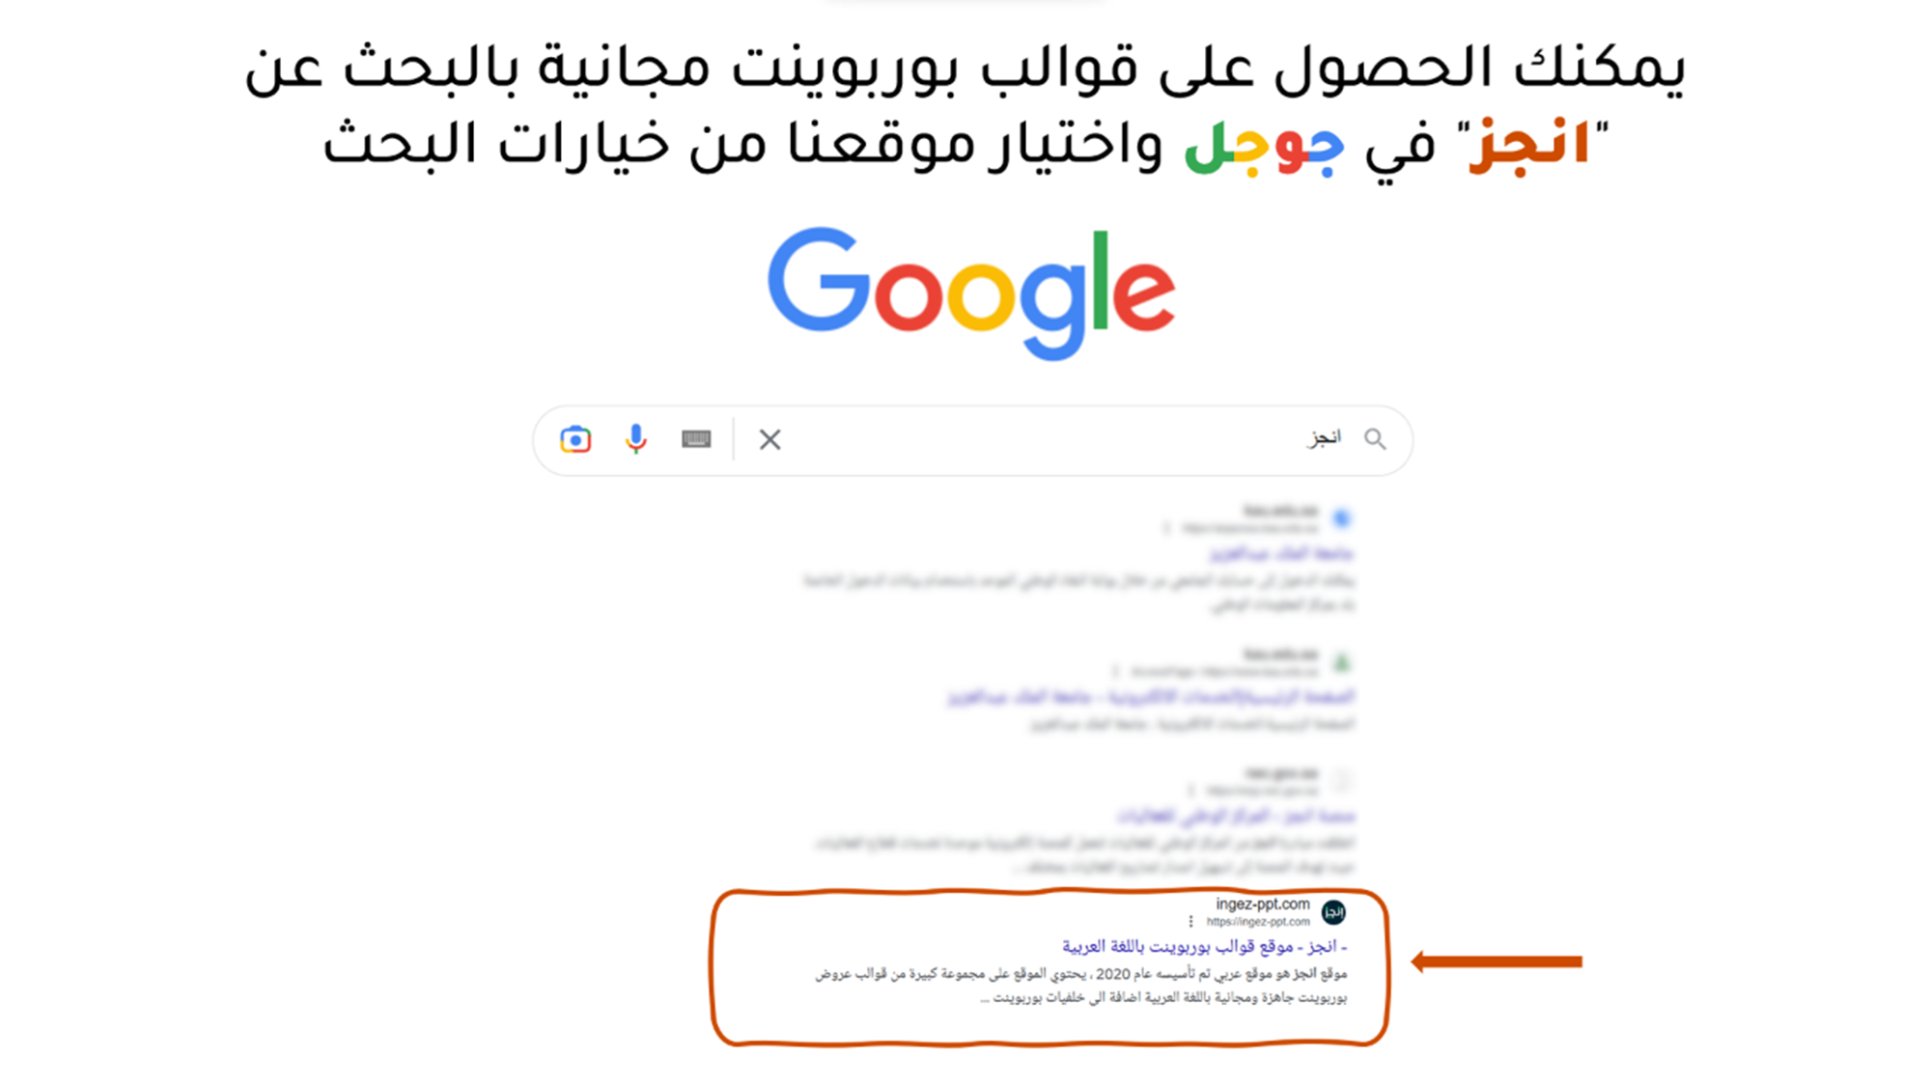
Notes:
هذا القالب من تصميم موقع انجز ( ingez-ppt.com ) : موقع عربي متخصص بتصميم قوالب البوربوينت باللغة العربية

Slide 14

الخطوط المستخدمة في القالب
Harmattan الرابط
تم تصميم هذا القالب بواسطة موقع انجز ingez-ppt ولا يحق لأي شخص إعادة نشر أو توزيع ملفات القوالب أو إصدارات معدلة في مواقع اونلاين أخرى بدون إذن خطي من انجز
Notes:
هذا القالب من تصميم موقع انجز ( ingez-ppt.com ) : موقع عربي متخصص بتصميم قوالب البوربوينت باللغة العربية

